Slide 1

ТЫ
МОЖЕШЬ
ДЕЛАТЬ
МЕМЫ

Slide 2
Цель создания
В наше время есть большое количество социальных сетей. Огромную долю контента в них составляют смешные картинки, мемы. Они позволяют нам не зацикливаться на жизненных проблемах и хотя бы на минуту отвлечься посмеяться. Мое приложение способно помочь при их создании

Slide 3

Описание
Барышев Алан представляет вам компьютерное приложение – “Генератор мемов”. Оно позволяет вам создавать полноценные мемы, без использования фотошопа или других программ. В это приложение входит большая библиотека из более 36 шаблонов и 300 шрифтов.

Slide 4

Использованные технологии
SQL
Библиотека для работы с изображениями – PIL
PyQT5

Slide 5
Актуальность
Как я и сказал, приложение не требует использования дочерних программ. К примеру фотошопа. Ведь фотошоп платный и он имеет множество лишних функций для нашей цели(создание мемов).

Slide 6
Проблемы
Одна из главных проблем этого приложения – локализация. Оно не способно работать с языками кроме английского и русского. Также проблемой является малый спектр возможностей редактирования текста

Slide 7
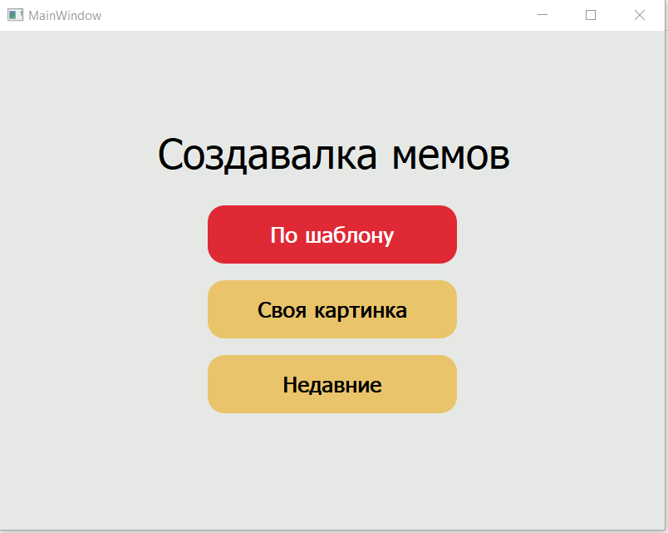
Главное меню
В главном меню есть 3 кнопки:
Создание по шаблону( на выбор будут даны шаблоны, на основе которых предлагается создать мем)
Со своей картинкой( нужно загрузить вашу картинку)
Недавние( вы можете продолжить работу над недавними мемами)

Slide 8
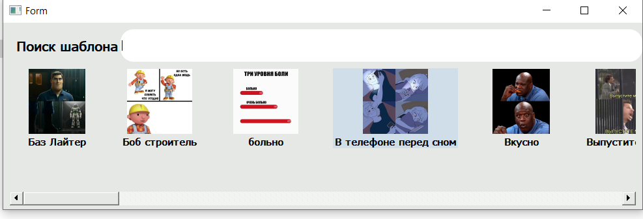
Список шаблонов
Прежде тем, как начать работу вам нужно выбрать шаблон. Вам будут даны на выбор около 30 картинок. Выбрать картинку нужно двойным кликом. Также шаблон можно искать.

Slide 9
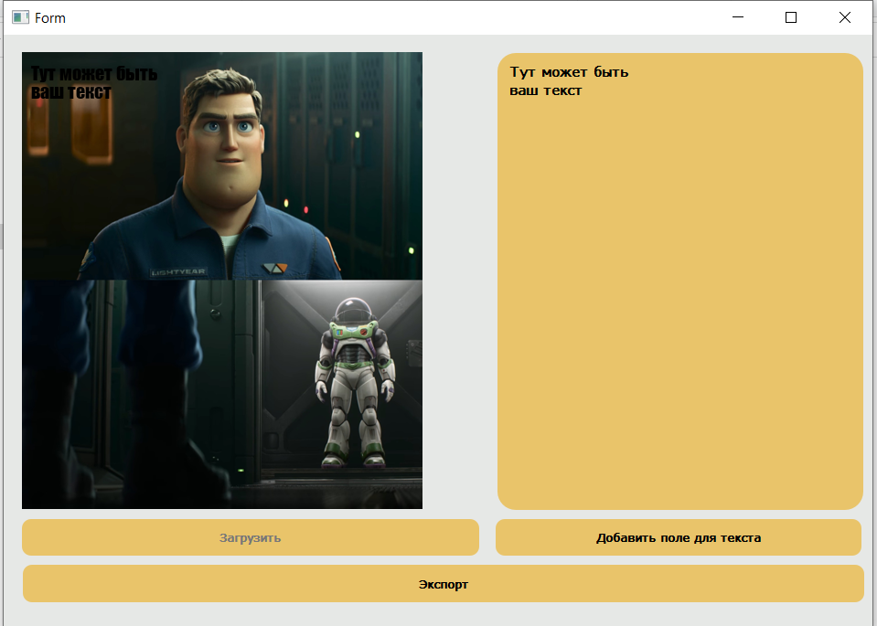
Редактирование шаблона
Когда вы выберете шаблон, вам откроется панель работы с ним. На нем уже поставлены 2 текста. Добавить еще одно поле можно нажав на соответствующую кнопку. Кнопка экспорт экспортирует картинку в png либо jpg и сохраняет её в “недавние”.

Slide 10
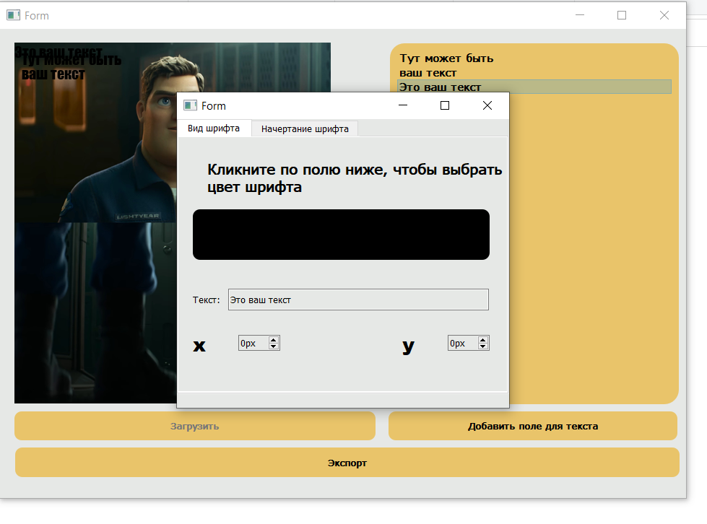
Редактирование текста, 1 вкладка
В первой вкладке редактирования текста вы можете изменить его цвет, расположение(x, y), и сам текст.

Slide 11
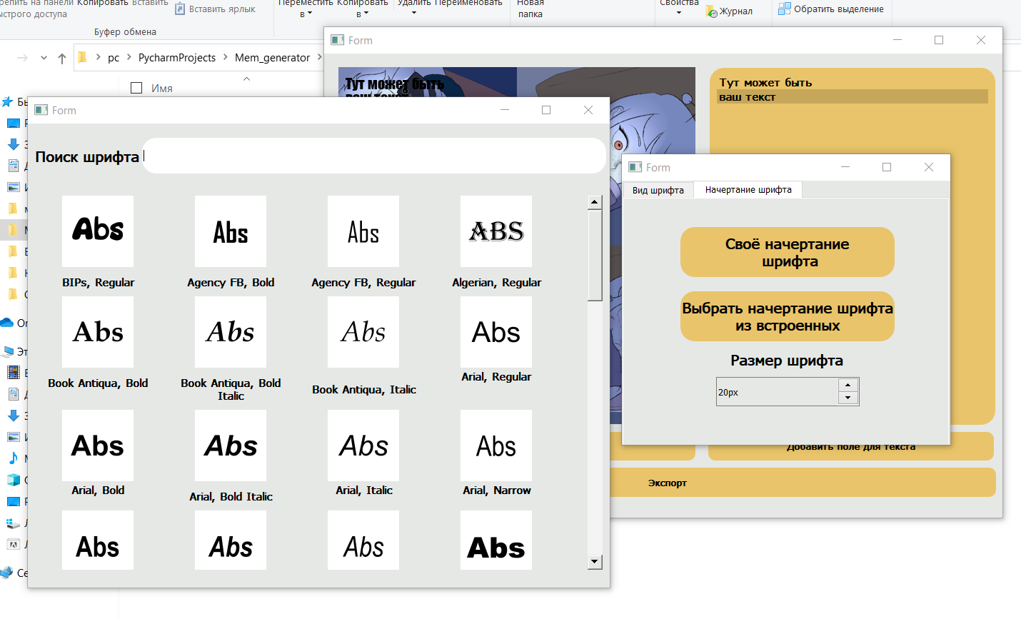
Редактирование текста, 2 вкладка
Во 2 вкладке можно редактировать размер и начертание шрифта. Можно выбрать свой ttf шрифт. Или же выбрать один из встроенных.

Slide 12
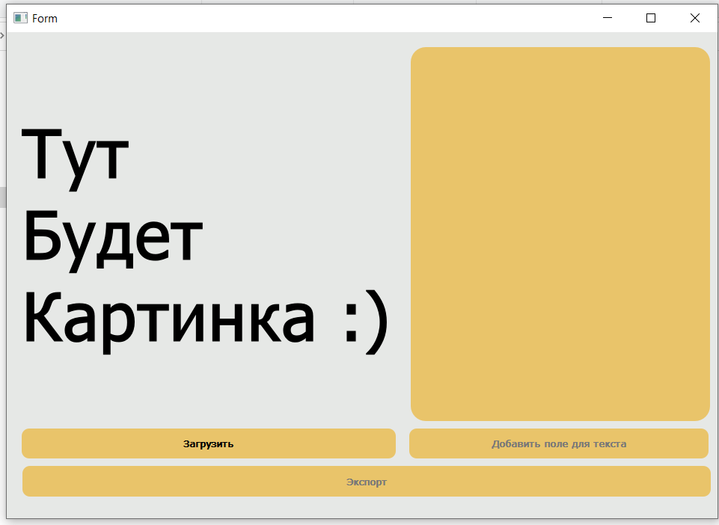
Со своей картинкой
Единственное отличие от шаблона в том, что перед работой нужно выбрать свою картинку с компьютера

Slide 13
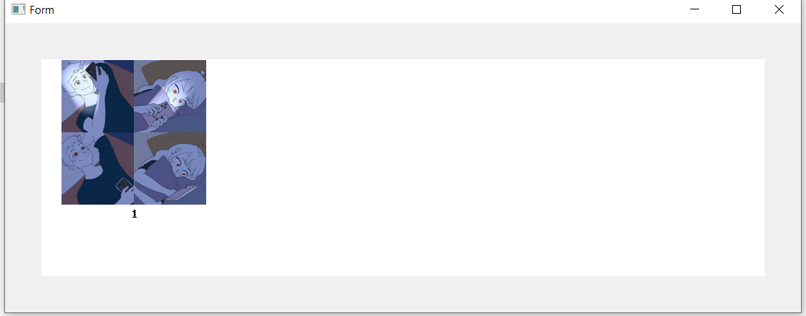
Недавние
В этом разделе можно продолжить работу с недавними экспортированными картинками. Её нужно выбрать из списка двойным кликом.

